Slide 1

Telsiz İLE VERİ İLETİŞİMİ
Barış DİNÇ (TA7W)
Mart 2018

Slide 2
SUNU AKIŞI
BARIŞ DİNÇ (TA7W) Kimdir?
Telsiz cihazları kullanılarak veri aktarımı nasıl yapılır ?
SAYISAL MODÜLASYONLAR, FSK/AFSK nedir ?
AX25 nedir ?
Paket Radyo nedir ?
APRS nedir ?
APRS Telefon ve PC Uygulamaları
Kendi APRS cihazımızı yapalım (TA7W minyatür APRS sistemi)

Slide 3
BARIŞ DİN (TA7W) KİMDİR ?

Slide 4
VERi İLETİŞİMİ NEDİR ?
VERİ
VERİ
İLETİŞİM
MEDYASI
Veri/Medya
Uyumlandırması
Medyadan Veri
Çözümleme
KAYNAK
HEDEF

Slide 5
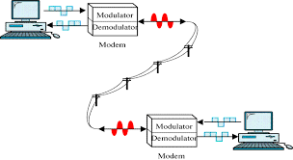

Slide 6
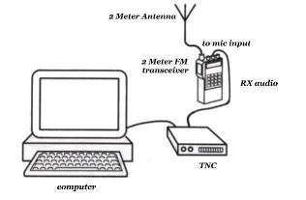
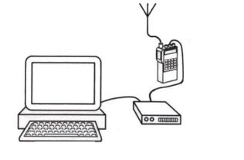
Radyo Dalgası

Slide 7
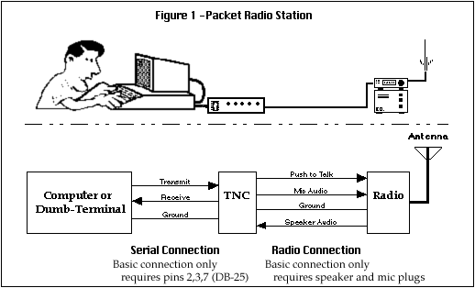

Slide 8
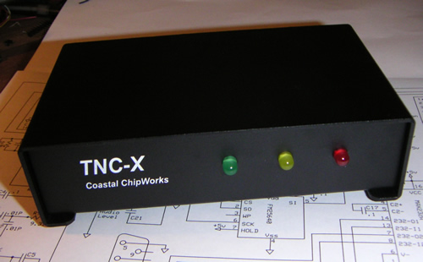
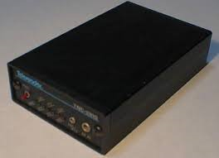
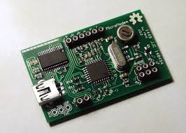
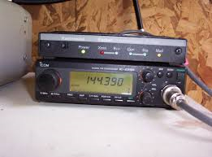
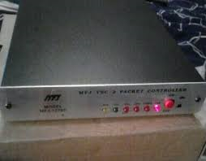
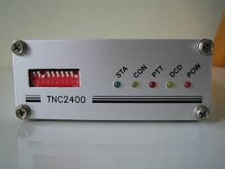
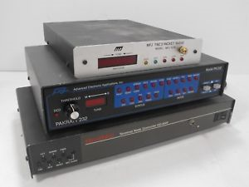
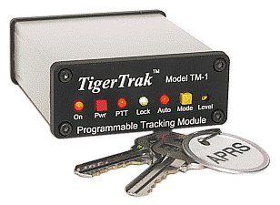
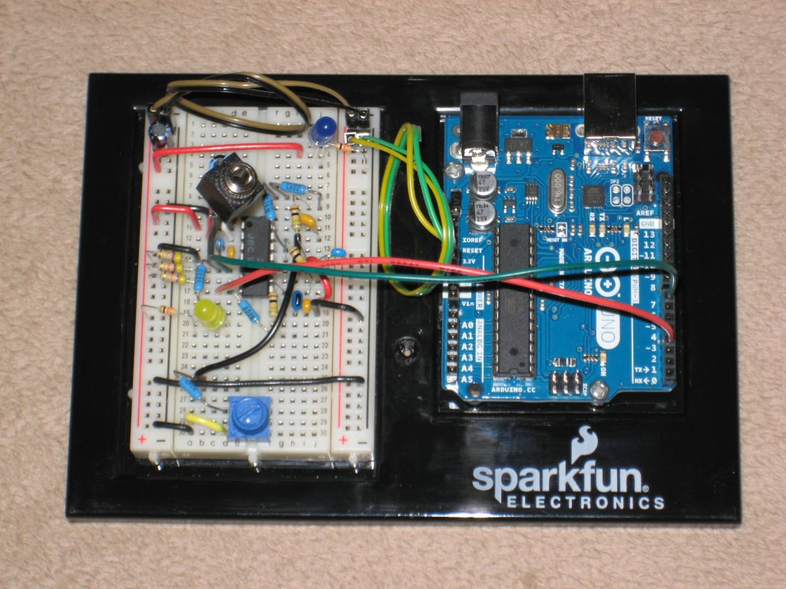
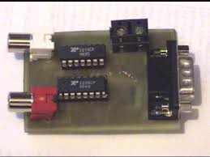
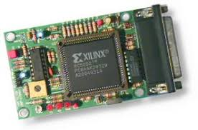
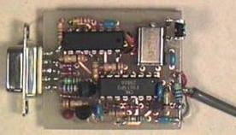
ÇESITLI MODEMLER

Slide 9
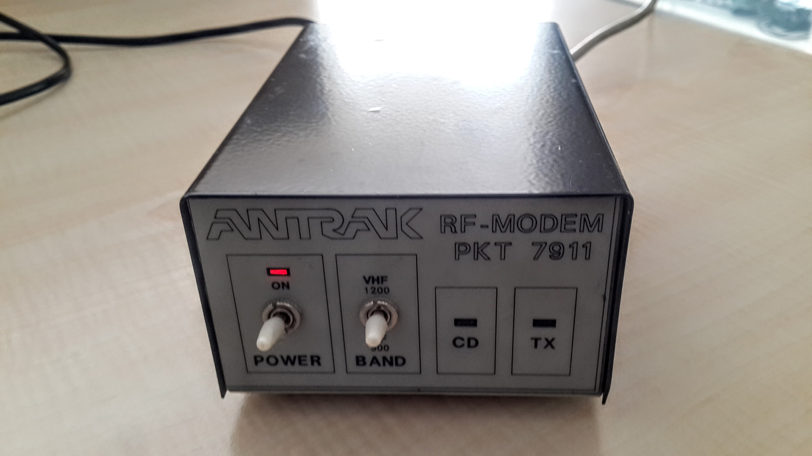
BIR ANTRAK KLASIGI
ANTRAK HF/VHF MODEM (YIL 199X)

Slide 10
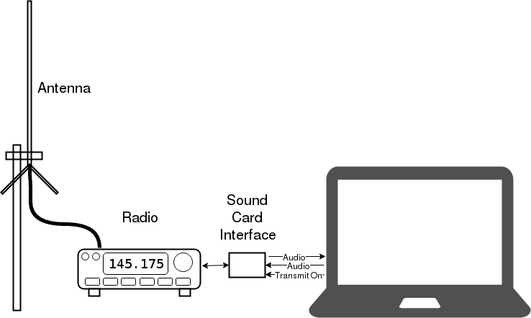
SOUND MODEM

Slide 11
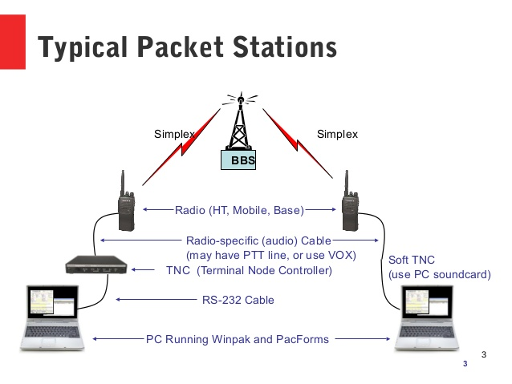

Slide 12
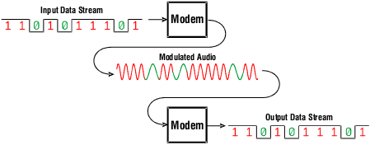
SAYISAL ILETISIM

Slide 13
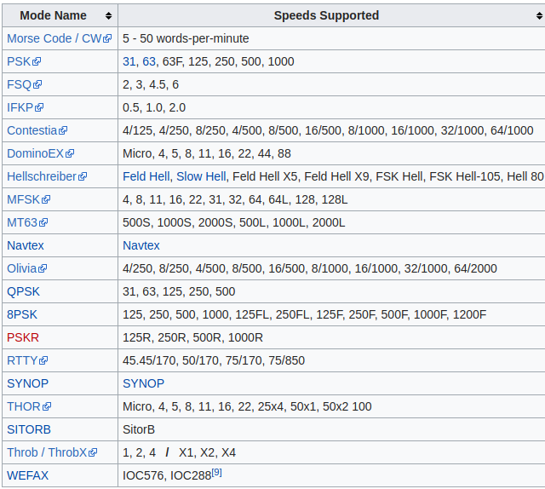
Sayısal Modulasyonlar
Pratik Kullanımda
Analog Modulasyonlar
OOK
FSK
PSK
MSK
[AFSK]
GFSK
GMSK
QAM
QFSK
QPSK
CW
AM
FM
SSB
DEGISKENLERIMIZ :
Frekans
Genlik
Faz
JT65, MAP65, FT8, vb.

Slide 14
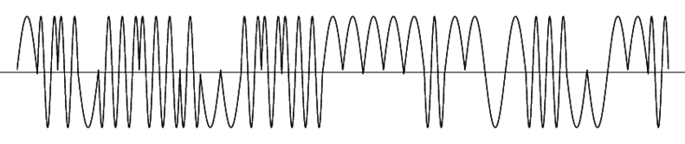
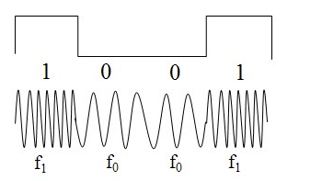
PSK
FSK / AFSK

Slide 15
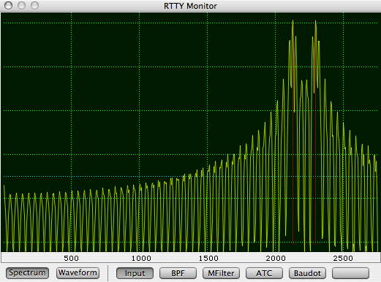
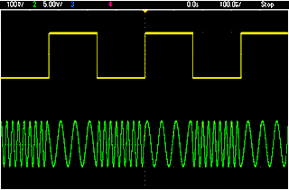
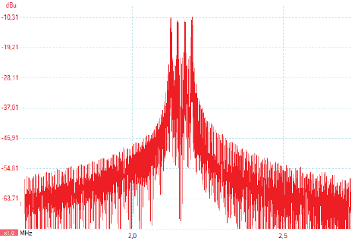
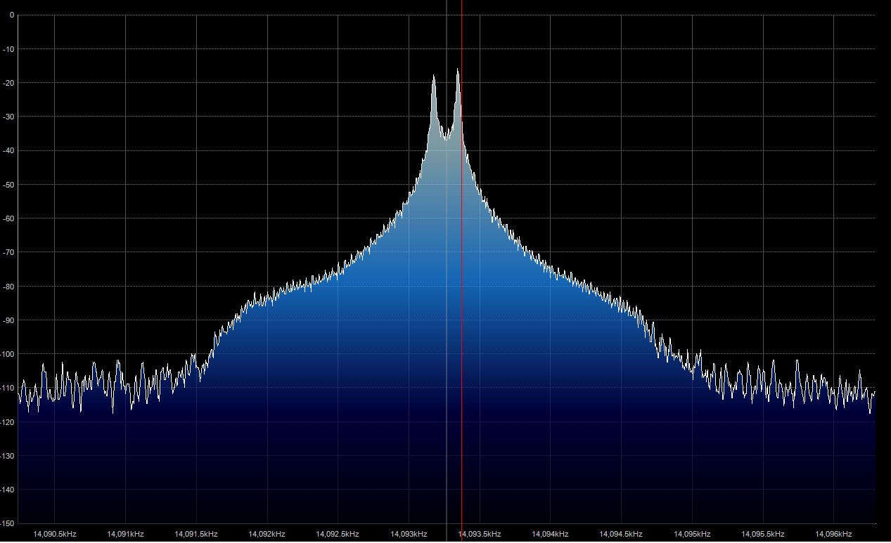
DALGA SEKILLERI VE SPEKTRUM GORUNUMU
Zaman Gorunumu (Osılaskop)
4-FSK

Slide 16
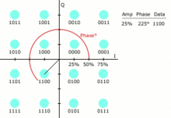
QAM16
Sınyalın fazı ve genlıgı ıle eşzamanlı oynayarak ıstenen 16 sembolden bırı gonderılır

Slide 17
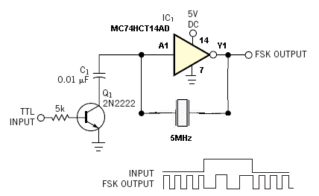
KAYNAGINDAN FSK

Slide 18
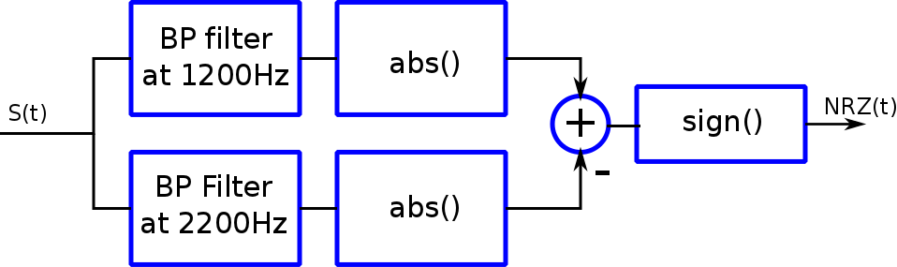
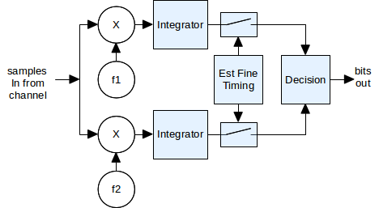
FSK/AFSK’yı nasıl çözeriz ?

Slide 19
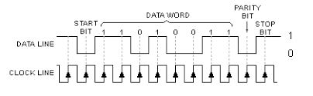
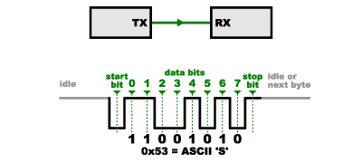
PROTOKOL NEDIR ?
SENKTRON SERI ILETISIM
ASENKRON SERI

Slide 20
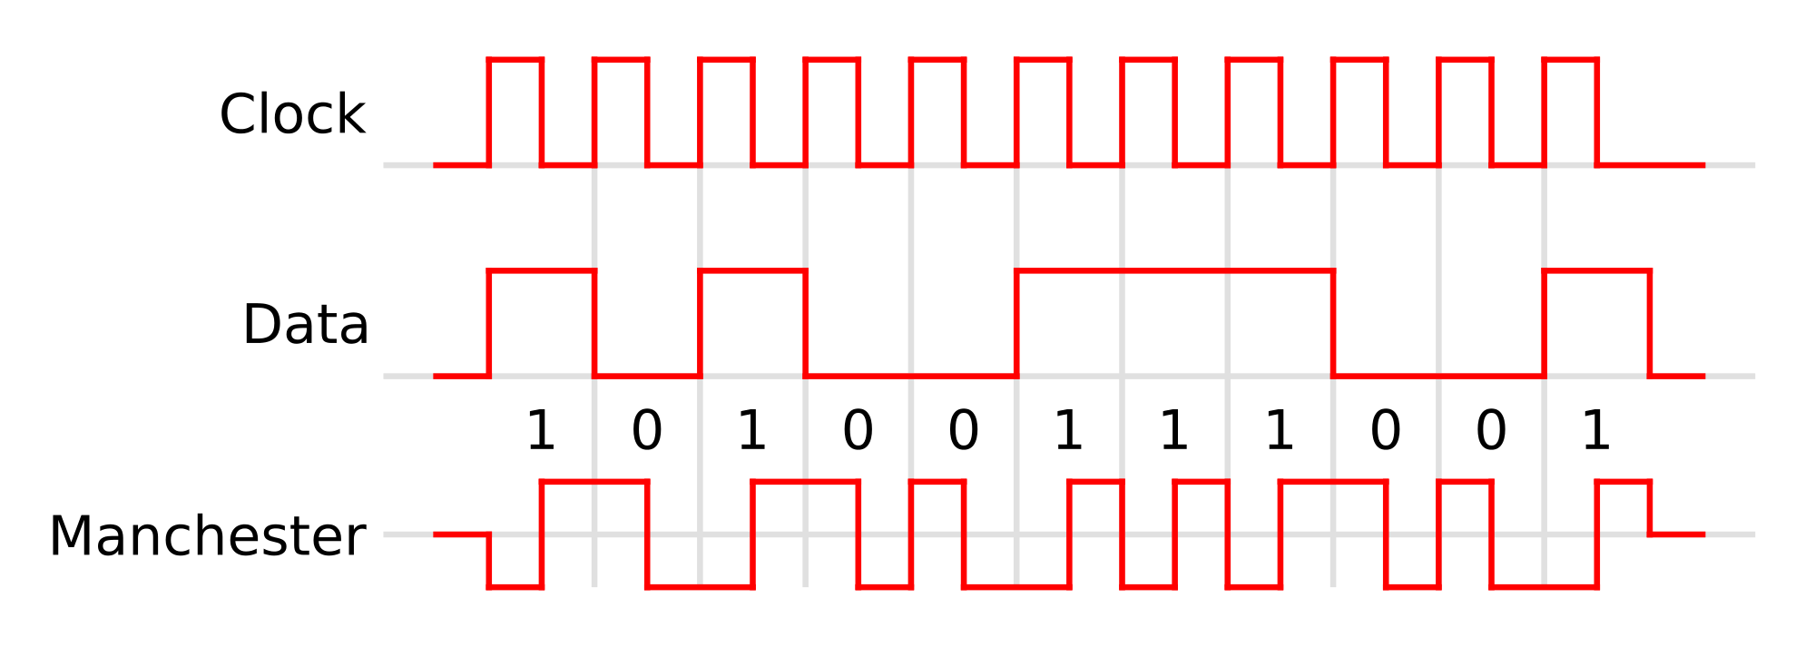
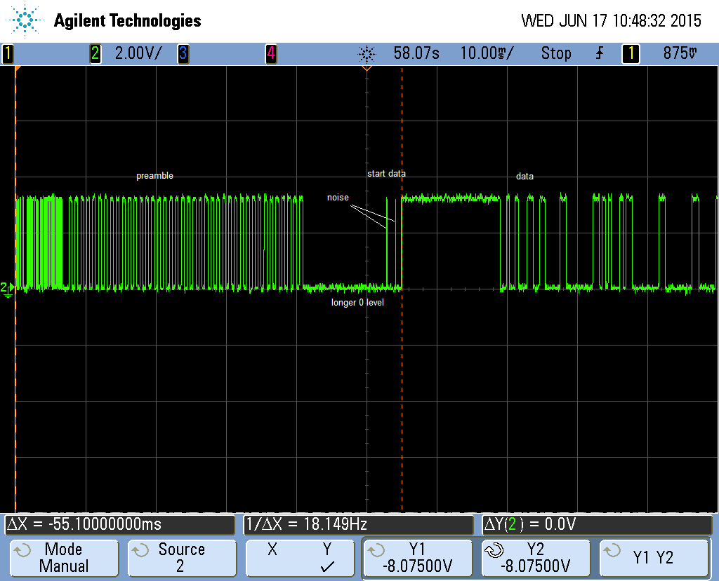
SENKRONLAMA PROBLEMI

Slide 21
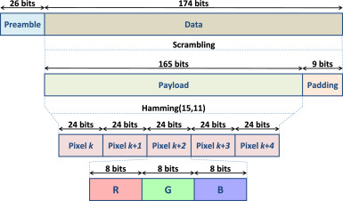
VERIYI FORMATLI GONDERME (PROTOKOL)

Slide 22
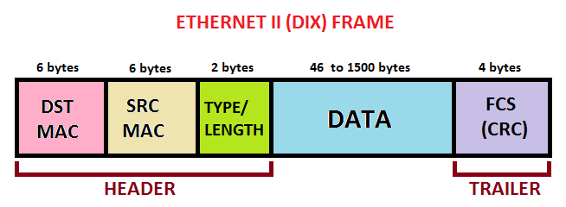
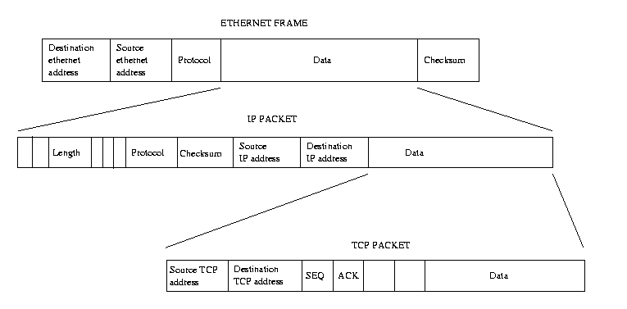

Slide 23
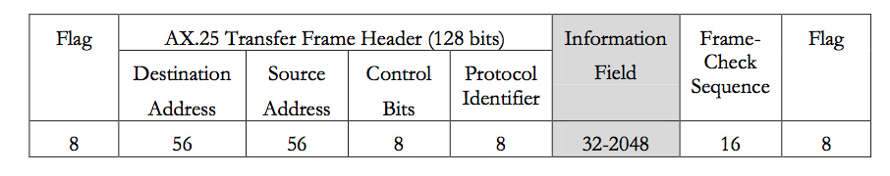
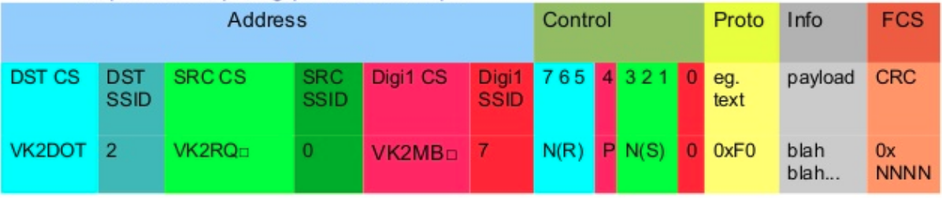
AX.25 YAPISI

Slide 24
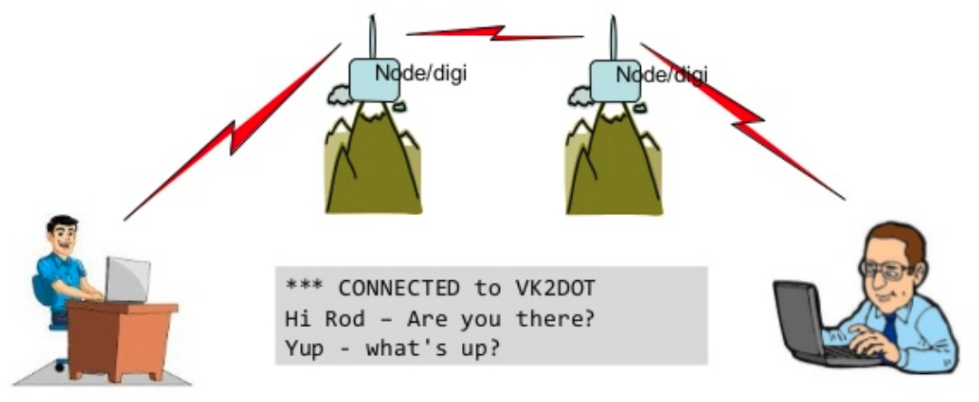

Slide 25
PACKET RADIO
AMPR

Slide 26
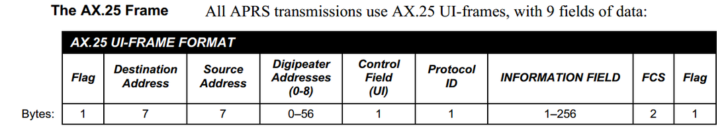

Slide 27


Slide 28
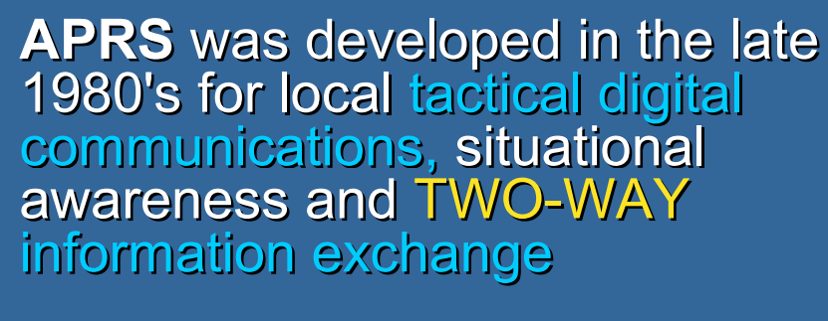

Slide 29
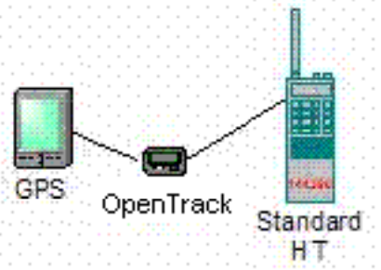
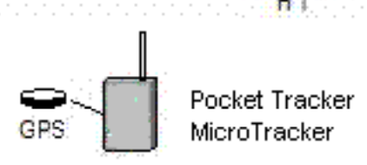
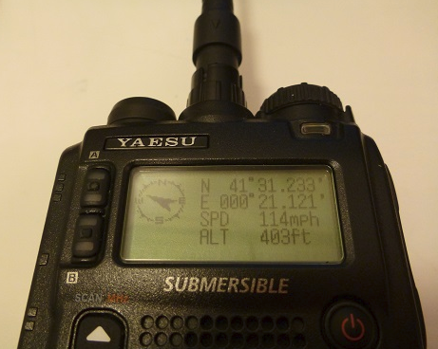
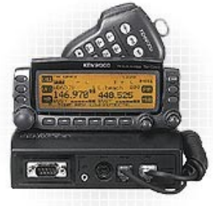
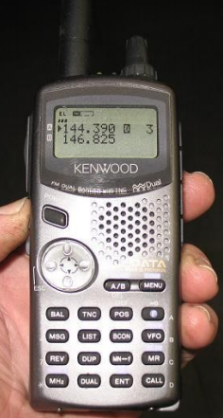
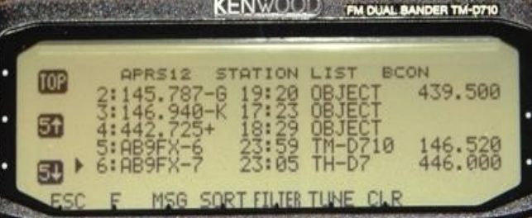

Slide 30
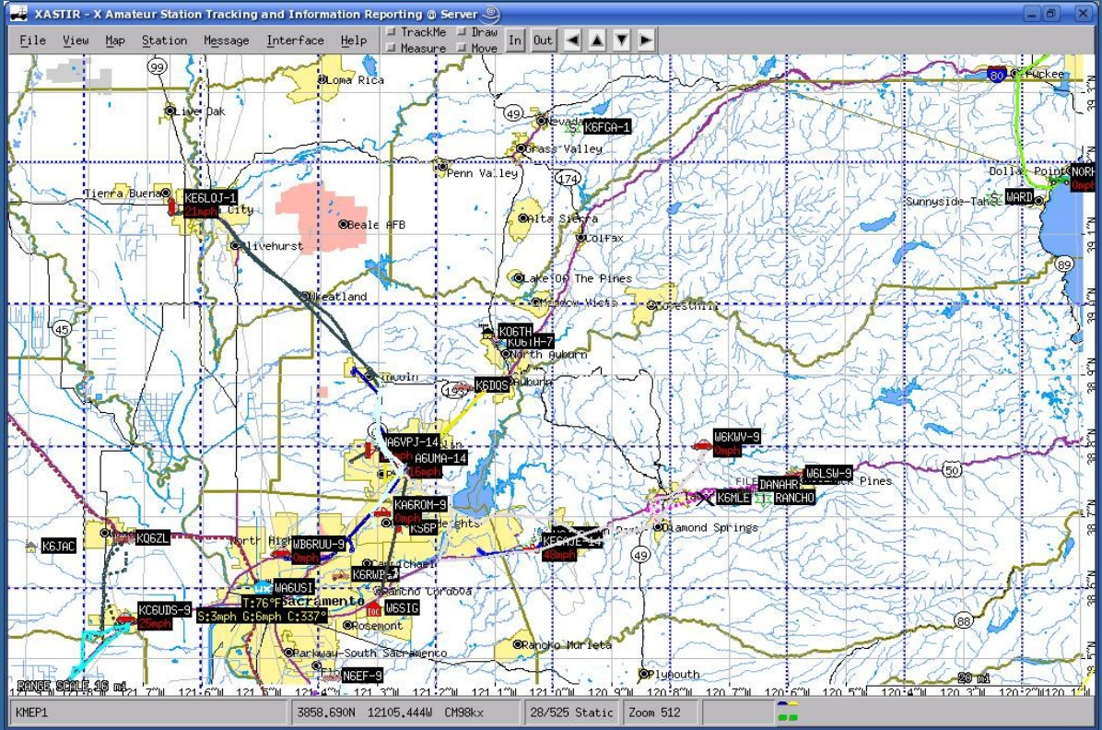
KIM NEREDE ?

Slide 31


Slide 32

APRS.FI

Slide 33


Slide 34





Slide 35


Slide 36


Slide 37
APRS ILE NELER YAPILABILIR
Vehicle Position and Movement Reporting
Weather Reporting
Telemetry Reporting
Objects (includes fixed station positions)
Bulletins
Direction Finding Information
Tactical Messaging
Short (40 character) station-to-station messaging.
Short bulletins of general interest.
Digipeater
http://www.aprs-is.net/Presentations/How%20APRS%20Works.pdf

Slide 38
HEDEF PROJE-1
TAMSAT BEACON

Slide 39
HEDEF PROJE-2
ASELSAN 4800 ıle APRS

